Slide 1


信息与电气工程学院

Slide 2

绪 论
电 工技术和电子技术课程的作用和任务
电工技术和电子技术的发展概况
电工技术和电子技术的应用
课时的分配及考核
课程的学习方法
实验教学计划
教材及参考书

Slide 3
课程的作用和任务
本课程是研究电工技术和电子技术的理论和应用的技术基础课。
通过此课程的学习我们应该掌握必要的基本理论、基本知识和基本技能，具有将电工技术与电子技术应用于本专业和发展本专业的一定能力。

Slide 4
电工技术和电子技术的发展概况
1785年 库仑确定了电荷间的相互作用；
1826年 欧姆得出了欧姆定律；
1831年 法拉第发现了电磁感应现象；
1833年 楞次建立了确定感应电流方向的定律；
1864年-1873年 麦克斯韦提出了电磁波理论；
1904年 制成了电子二极管；
1906年 发明了电子三极管；
1948年 发明了晶体管；
1958年 出现了集成电路的第一个样品。

Slide 5

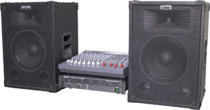
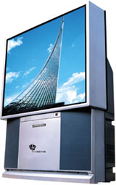
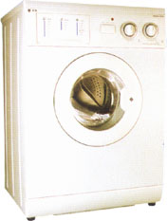
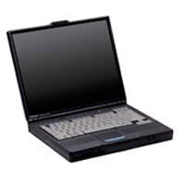
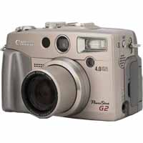
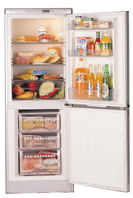
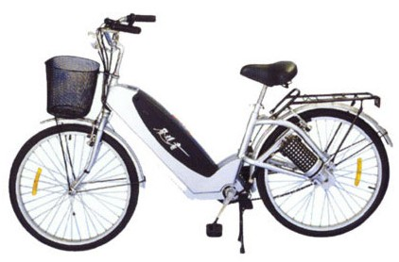
电工技术和电子技术的应用
（1）在日常生活中的应用

Slide 6
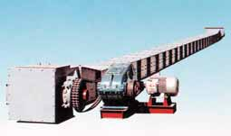
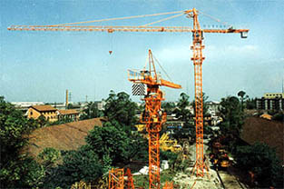
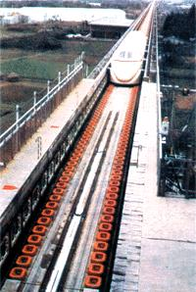
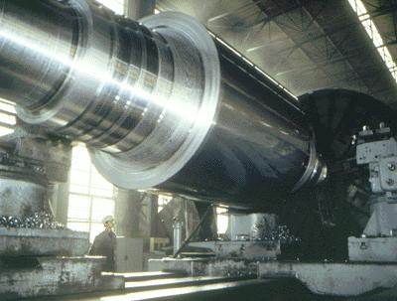
电工技术和电子技术的应用
（2）在工业生产中的应用
皮带运输机
塔吊
磁悬浮列车
大型车床

Slide 7
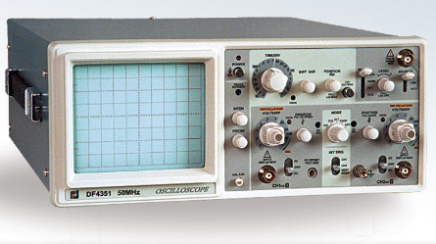
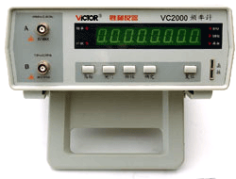
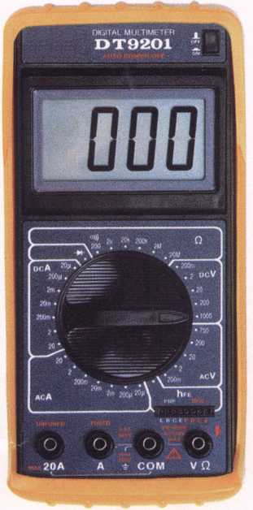
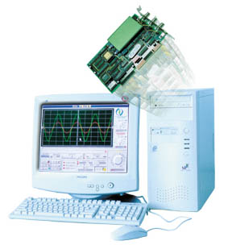
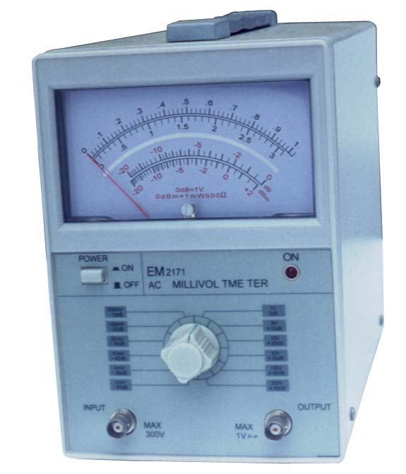
电工技术和电子技术的应用
（3）在电子测量和信号检测中的应用
示波器
频率计
虚拟仪器
毫伏表
万用表

Slide 8
课时的分配及考核
课时：(72学时)
  54学时理论讲授
  18学时实验操作
考核：
  实验 （20%）
  平时作业 （20%）
  期末考试 （60%）

Slide 9
课程学习方法
课堂教学采用多媒体教学。多媒体教学的特点是信息量大、速度快，因此希望大家在课堂上认真听讲、积极思考、主动学习。抓住基本概念、基本理论、基本原理和分析方法。
通过习题巩固和加深对所学理论的理解，并培养分析能力和运算能力。注意解题方法和技巧，书写整洁。独立完成作业，按时交作业。
通过实验验证和巩固所学理论，训练实验技能，并培养严谨的科学作风。掌握常用仪器、仪表的使用方法，验证与探索相结合。

Slide 10
实验教学计划
实验一 电路的基本定律
实验二 功率因数的改善
实验三 三相电路及变压器
实验四 电子仪器仪表的使用
实验五 单相整流及稳压电路
实验六 单管交流电压放大
实验七 运算放大器电路
实验八 组合逻辑电路
实验九 计数译码显示电路

Slide 11
实验报告要求
封面
原始数据记录纸
  实验前画出“实验内容与步骤”中相关表格，实验时记录数据
  指导老师在实验后在此页打分
实验报告
  一、实验目的（照抄）
  二、实验设备（照抄）
  三、实验原理
    可看懂后按自己理解写，画原理图
  四、实验内容与步骤（基本照抄）
    将记录数据表格画在实验报告及原始数据记录纸上
  五、实验预习内容
    预习时，在实验报告上完成所有实验预习习题
  六、实验报告要求
    做完实验后完成相关思考题

Slide 12
教材及参考书
教材：
  电工学简明教程. 秦曾煌. 高等教育出版社
参考书：
  电工学. 唐介. 高等教育出版社
  电工与电子学. 叶挺秀. 高等教育出版社
  电工学（上下册）. 秦曾煌. 高等教育出版社

Slide 13
